Slide 1














Академічна протидія гібридним загрозам
Erasmus+ Capacity Building Project
610133-EPP-1-2019-1-FI-EPPKA2-CBHE-JP
2019 - 2024 рр.

Slide 2
Курс підвищення кваліфікації науково-педагогічних працівників Горлівського інституту іноземних мов
МЕТОДИКА НАВЧАННЯ В УМОВАХ
ГІБРИДНИХ ЗАГРОЗ
(за матеріалами проєкту Еразмус +
«Академічна протидія гібридним загрозам»)
Дніпро, червень – жовтень 2024 р.

Slide 3
Основна інформація
Коротка назва / project acronym: WARN
Тип проекту / type of project:
Еразмус+ КА2 розвиток потенціалу вищої освіти / capacity building in higher education, CBHE
Пріоритет: модернізація освітніх програм шляхом розробки нових інноваційних курсів в галузі безпеки.
Компетентність: здатність адаптувати робочі процеси та особистий простір до складних та непередбачуваних ситуацій, спричинених гібридними загрозами, з урахуванням аспектів соціальної відповідальності

Slide 4
Учасники проєкту
Університет Ювяскюля, Фінляндія ECAM-EPMI (Вища інженерна школа), Франція Університет Коїмбри, Португалія Університет Тарту, Естонія Харківський національний університет радіо електроніки, Україна Український католицький університет, Україна Державний університет інфраструктури та технологій, Україна | Національний університет «Острозька Академія, Україна Національна академія керівних кадрів культури і мистецтв, Україна Харківський національний університет імені В. Н. Каразіна, Україна Донбаський державний педагогічний університет, Горлівський інститут іноземних мов, Україна Міністерство освіти і науки, Україна

Slide 5
Освітня програма «014 Середня освіта (Історія). Психологія» другого (магістерського) рівня
Оновлення за рекомендаціями проєкту:
нові ОК «Гібридні загрози та комплексна безпека», «Історія та гібридні загрози»;
модернізація ОК «Історія міжнародних відносин», «Україна в геополітичному протистоянні початку ХХІ ст.», «Методика та організація соціально-психологічних та громадських тренінгів»

Slide 6
Історія та гібридні загрози
Мета дисципліни полягає в ознайомленні здобувачів вищої освіти з основними напрямами та прийомами використання історії як інструменту маніпуляцій та гібридних загроз, визначенні шляхів розвінчання історичних міфів та можливостей протистояння спробам інструменталізації історії в професійній діяльності та громадському житті .

Slide 7
Гібридні загрози
Скоординовані та синхронізовані дії, за використанням широкого кола засобів, які навмисно спрямовані на системні вразливості демократичних держав та інститутів.
Електронний ресурс: Європейський центр з протидії гібридним загрозам Hybrid CoE https://www.hybridcoe.fi/
Глосарій гібридних загроз https://warn-erasmus.eu/ua/glossary/

Slide 8
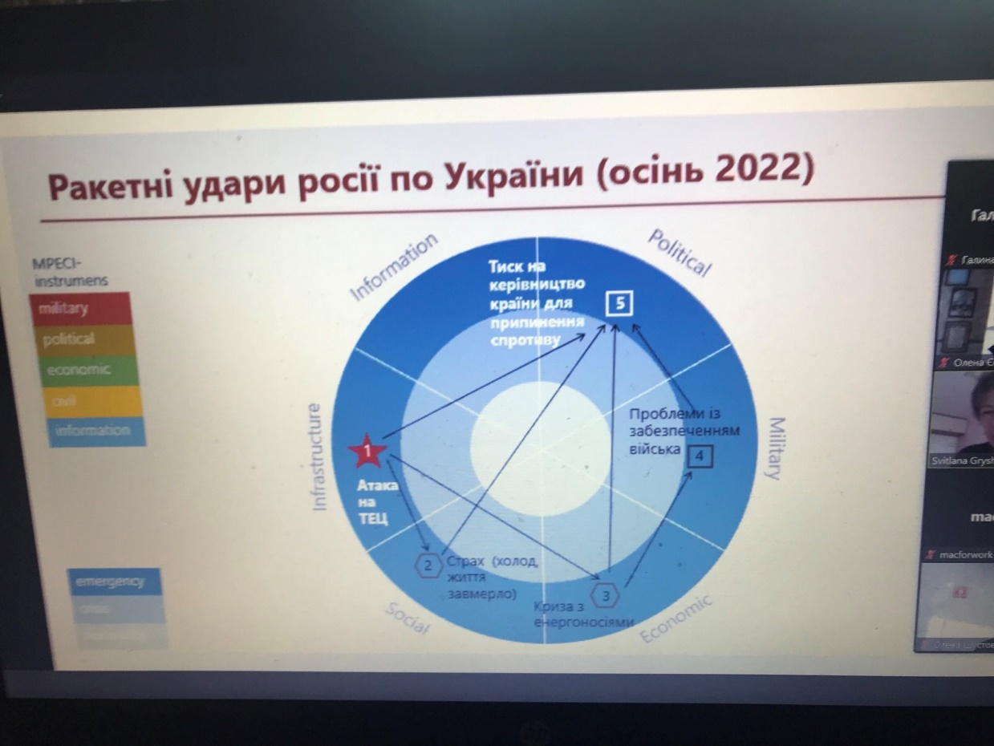
Шаблон – Hybrid CoE Автор – С. В. Гришко (Харківський національний університет радіоелектроніки)

Slide 9
ДОМЕНИ (СФЕРИ) ГІБРИДНИХ ЗАГРОЗ
1.1 Інфраструктурні домени
1.2 Кібер - домени
1.3 Вразливості доменів в космічній діяльності
1.4 Економічні домени
1.5 Військові / оборонні домени
1.6 Культурні домени
1.7 Соціальні / громадські домени
1.8 Домени публічного управління
1.9 Правові домени
1.10 Домени розвідувальної діяльності
1.11 Дипломатичні домени
1.12 Політичні домени
1.13 Інформаційні домени

Slide 10
ІНСТРУМЕНТИ ГІБРИДНИХ ЗАГРОЗ
1. Інфраструктурні інструменти
2 Кіберінструменти та електронні операції
3 Економічні інструменти
4 Збройні / парамілітарні інструменти
5 Соціально-культурні інструменти
6 Інструменти в публічному управлінні
7 Правові інструменти
8 Розвідувально-дипломатичні інструменти
9 Інформаційно-аналітичні інструменти
10 Медіа-інструменти

Slide 11
Соціальні / громадські (громадянські)домени
Соціальний/громадський (громадянський) домен зазвичай використовується з метою породження, поглиблення або використання вже наявних соціокультурних розривів, що породжують соціальні потрясіння, необхідні для успішного застосування гібридно загрозливої діяльності.

Slide 12
Мета
Мета – охарактеризувати соціальні домени гібридних загроз на рівні соціальних розмежувань, що стають основою для застосування гібридного впливу; визначити основні інструменти впливу та шляхи посилення стійкості суспільства до гібридних загроз.

Slide 13
Методологічна основа
Методологічна основа – моделі так званих розривів, розколів або розмежувань в суспільстві. Більшість дослідників за вживання терміну «розмежування» (clevage) як менш агресивного і більш адекватного:
- модель дослідників Сеймура Ліпсета (американець) та Стейна Роккана (норвежець);
- модель Стефано Бартоліні (італієць) та Питера Маєра (Мєйра) (ірландець).
Вони визначали чотири лінії розмежувань – центр-периферія,
церква- держава;
місто – село;
власники-робітники.
Моделі створювали в минулому ХХ ст. і стосовно електоральних уподобань політичних партій і блоків, однак актуальність моделей зберігається саме в постановці питання про наявність розмежувань.

Slide 14
Характеристика основних ліній розмежувань в українському суспільстві.
На думку авторів, основні лінії розмежувань в українському суспільстві знаходяться в наступних площинах:
Майнові питання (різний рівень доходів населення, питання безробіття, майнова диференціація, соціальне забезпечення населення, трудова еміграція тощо) [ці проблеми більшою мірою розглядаються в інших темах, пов’язаних із економічними питаннями];
Етнічні питання (походження українського етносу та його формування, поліетнічність країни, державна мова та мови меншин, формування політичної нації тощо).
Питання децентралізації (інтереси центру і регіонів, збереження внутрішньої єдності, питання взаємодії регіональних еліт та центральних структур);
Релігійні питання (наявність представників світових релігій – християнства та ісламу, наявність кількох християнських конфесій – римо-католицька, греко-католицька, православна, питання існування різного церковного підпорядкування – Московський патріархат, Православна церква України, взаємовідносини церква-держава тощо);
Питання ціннісної та цивілізаційної ідентифікації (євроатлантичний курс та проросійський курс, ментальне протистояння цінностей тощо).

Slide 15
Основні види інформаційно-аналітичних інструментів.
Наратив – український нарратив. Український стратегічний наратив – це сума історичних концепцій, маркетингових підходів, популярних ідей, суспільних настроїв тощо, які будуть позитивно сприйняті українськими цільовими аудиторіями.
Російський нарратив - Аналіз т.зв. «скрепів» російської пропаганди (після 24.02.22 – мародерство, насильство, аморальна поведінка (генерал О.Матовніков) – скрепи російського суспільства?).

Slide 16
Плутанина, підміна понять як варіант плутанини (див. в логіці Закон тотожності):
«так звані ЛНР і ДНР» (або ще гірше «ЛНР і ДНР») замість окупованих територій Луганської та Донецької областей;
«велич Росії» та реальність.

Slide 17
Дискредитація - умисні дії, спрямовані на підрив авторитету, іміджу й довіри. Стосовно до політики, дискредитація відноситься до особистих нападків на громадського діяча, для того, щоб підірвати довіру людей до нього або припинити надавати йому підтримку. В прилюдних дебатах, особливо в суспільствах зі свободою слова, дискредитація суперників використовується для отримання підтримки власної позиції.
Пояснити на прикладах – а) дискредитація вакцинування під час пандемії;
б) виборчі кампанії, дискредитація опонента.

Slide 18
Примус політиків/уряду –
Примус — тиск з чийогось боку, примушування. Серед видів примусу:
(фізичний або психічний примус, примусова праця, примусове переселення, примусове позбавлення власності; примусові заходи виховного характеру, примусові заходи медичного характеру) увагу політичному примус, мета якого виконання певних політичних вимог, прийняття рішень тощо.
Примус України до виконання Мінських угод.
Примус Білорусі до участі у російсько-українській війні.
Підґрунтя примусу – шантаж, збір компромату, фінансова залежність та ін.

Slide 19
Підтримка акторів – створення т.зв. «п’ятої колони». Діяльність ОПЗЖ в Україні.
Вплив на навчальні програми – аналіз програм курсу «История Отечества» для шкіл на тимчасово окупованій території Донецької області.
«Майбутнім для нас повинна стати не психологія вічного стогону і сліз, а славні подвиги» Д. Донцов.

Slide 20
Дякую за увагу!
Підтримка Європейською Комісією у створення матеріалів, розміщених в презентації, не є схваленням змісту, який відображає погляди лише авторів, і Комісія не несе відповідальності за будь-яке використання інформації, що міститься в ній.

